Slide 1

识
识
乐
识
识
识
识
快
字

Slide 2

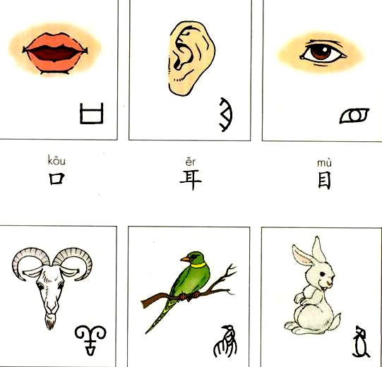
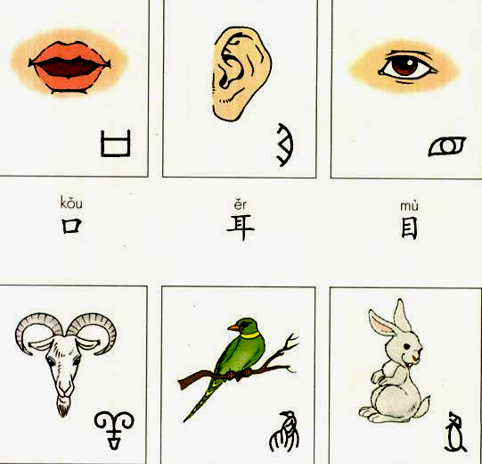
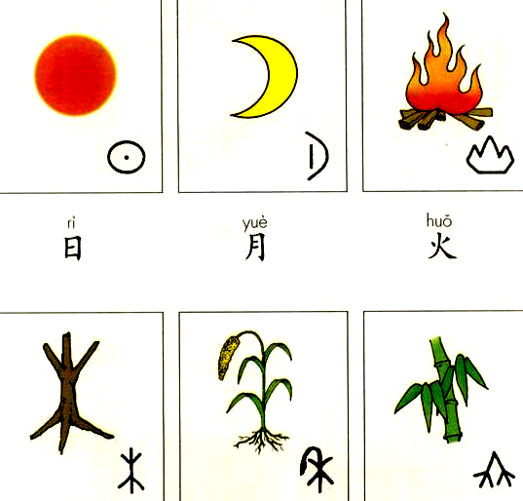
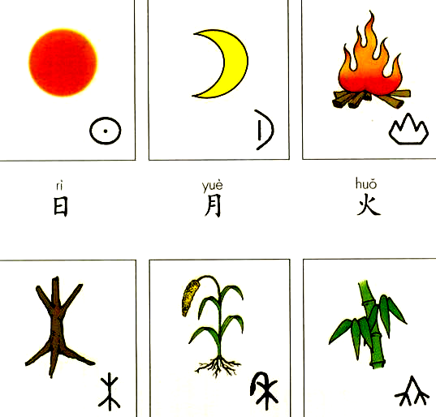

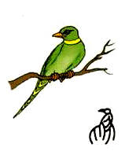
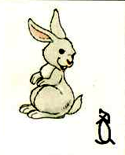

Slide 3
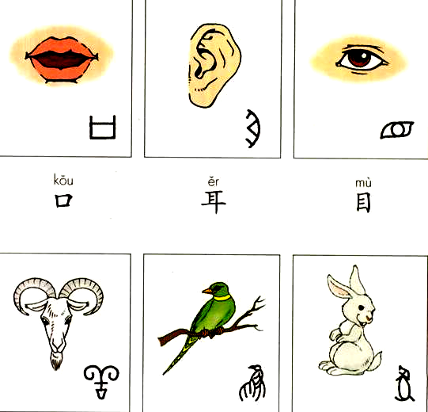
快乐识字

Slide 4
口

Slide 5
耳

Slide 6
目

Slide 7
kǒu
ěr
mù
口
耳
目

Slide 8
rì
yuè
huǒ
日
月
火

Slide 9
rì
日

Slide 10

目
①“日”加一笔是( )
“日”减一笔是( )
②一位老公公，有时挂在天边；面孔红彤彤，有时落在树梢。（ ）
口
日

Slide 11
③晴天早早起，有时像个圆 盘；按时来上工，有时像把镰刀。（ ）
④两团火苗，人来点；（ ）
⑤左一片，右一片，隔座山头不见面。（ ）
月
火
耳

Slide 12
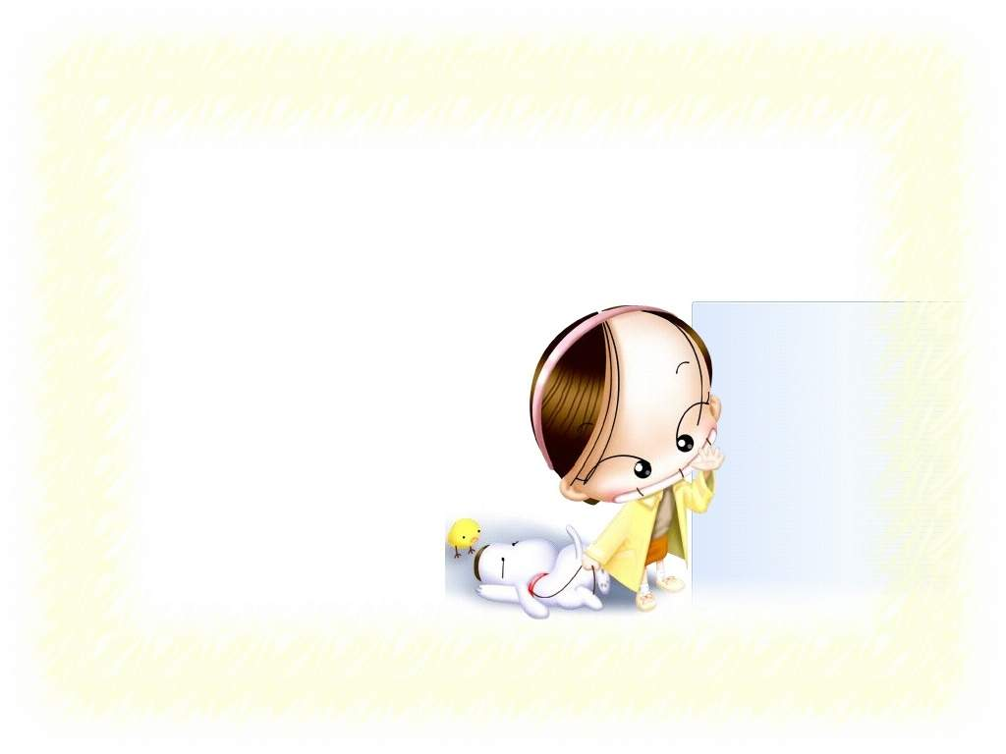
我们来
分类吧！
耳 月 火 目 日 口
耳（ ）（ ）
口
目
人体器官
月（ ）（ ）
日
火
自然

Slide 13




































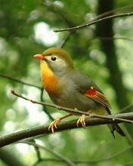
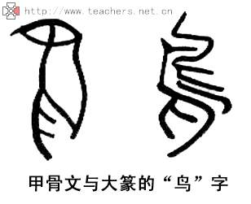
鳥 鸟
鸟
楷书

Slide 14

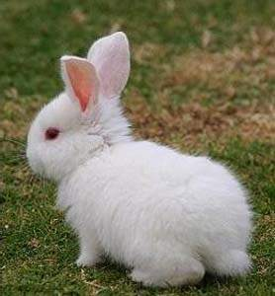
“兔” 上面的角字头像
兔子的两只耳朵，中间的
口像兔子的头，下面像兔
子的身体和爪子，一点
像兔子的短尾巴．
兔
这是什么字？

Slide 15
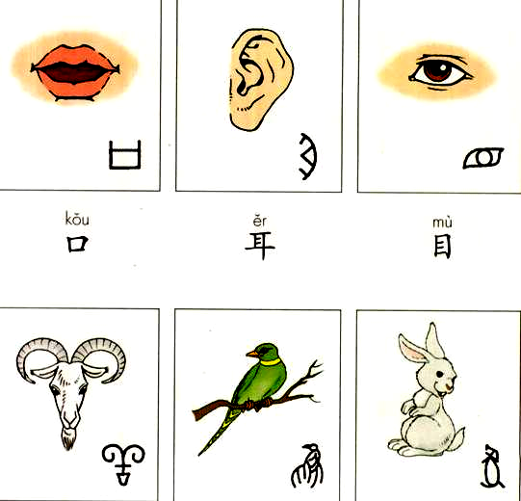
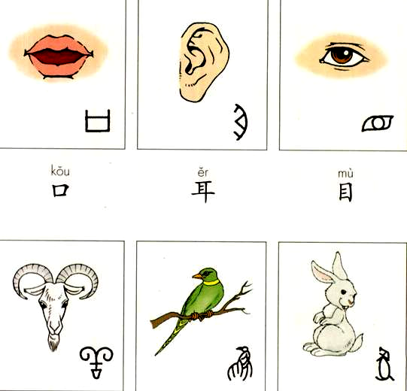
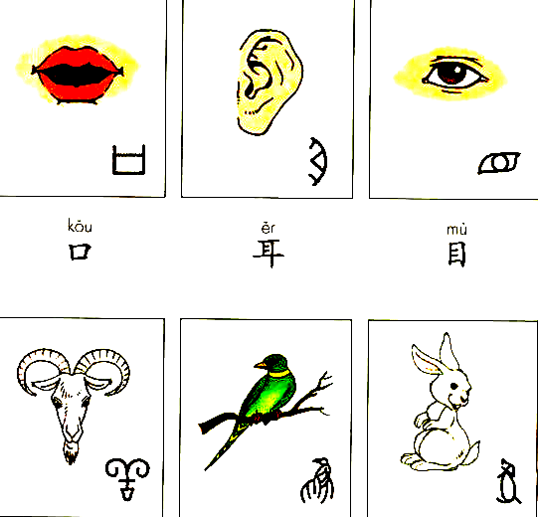
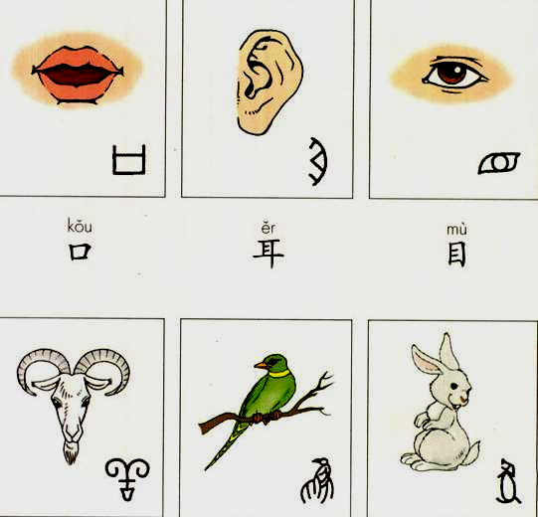
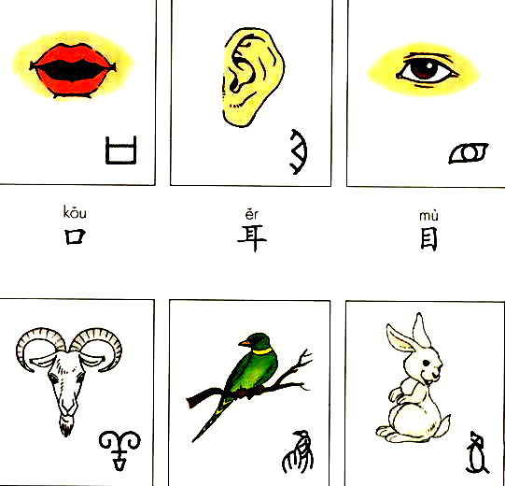
yáng
niǎo
tù
羊
鸟
兔

Slide 16
mù
hé
zhú
木
禾
竹

Slide 17
鱼 飞 雨 风 土云 马 牛 山 水下 大 田 去 里

Slide 18
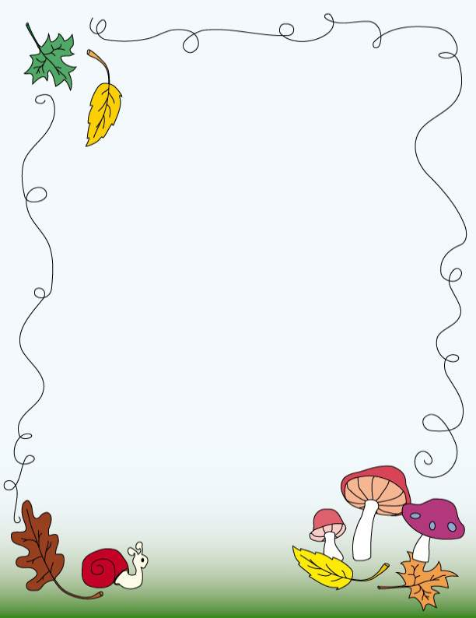
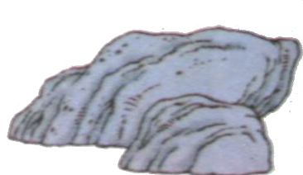




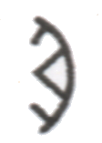

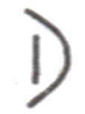
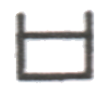

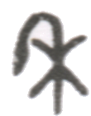
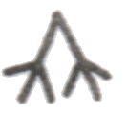

Slide 19
木 兔 禾
羊 竹 鸟
木（ ）（ ）
兔（ ）（ ）
我们来
分类吧！
禾
竹
植物
羊
鸟
动物

Slide 20
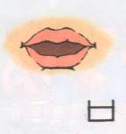
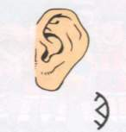
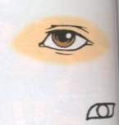
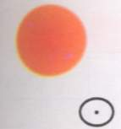
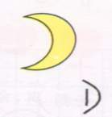
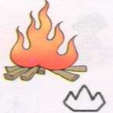
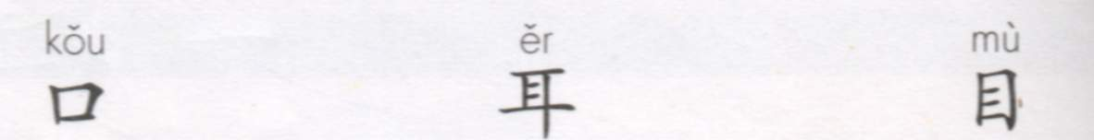
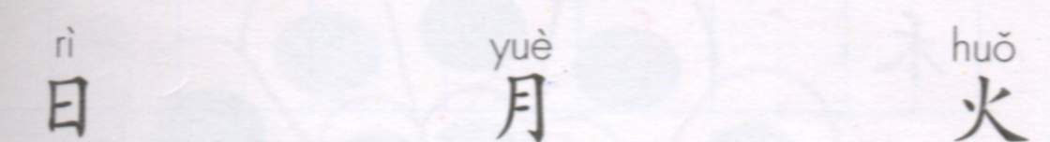
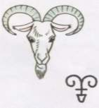
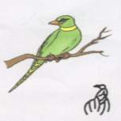
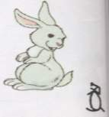
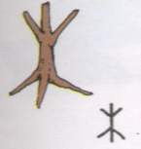
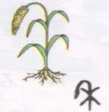
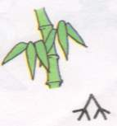
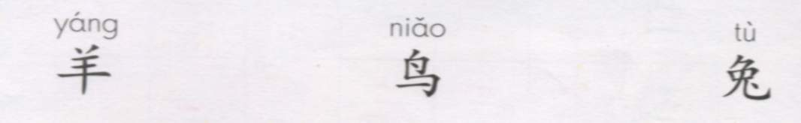
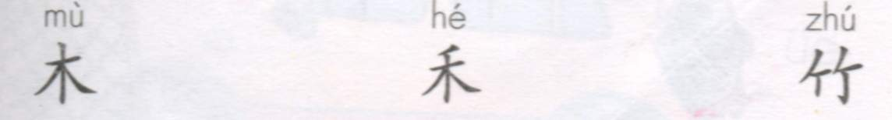

Slide 21
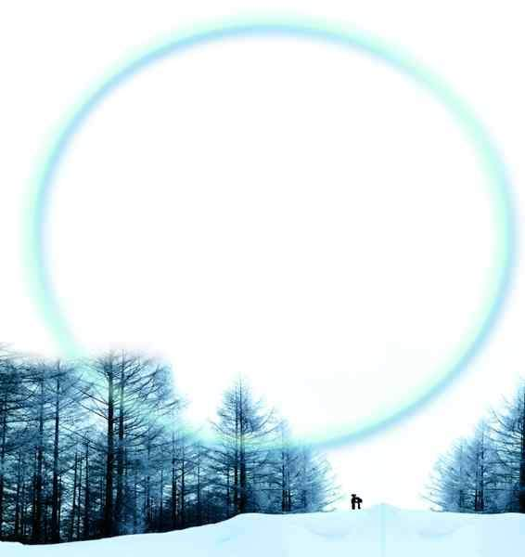
小朋友们表现好，
山羊开口咩咩叫。
熊猫拍手直叫好，
吃着竹子满地跑。
木禾相差只一撇，
千万不要弄混淆。
兔子长着短尾巴，
竖弯钩上一点趴。
小鸟不能没眼睛，
头上一点要看清。

Slide 22

考考你：
禾
“木”加一笔是( )
“木”加二笔是( )
“口”加一笔是( )
“口”加二笔是( )
米
日
目

Slide 23

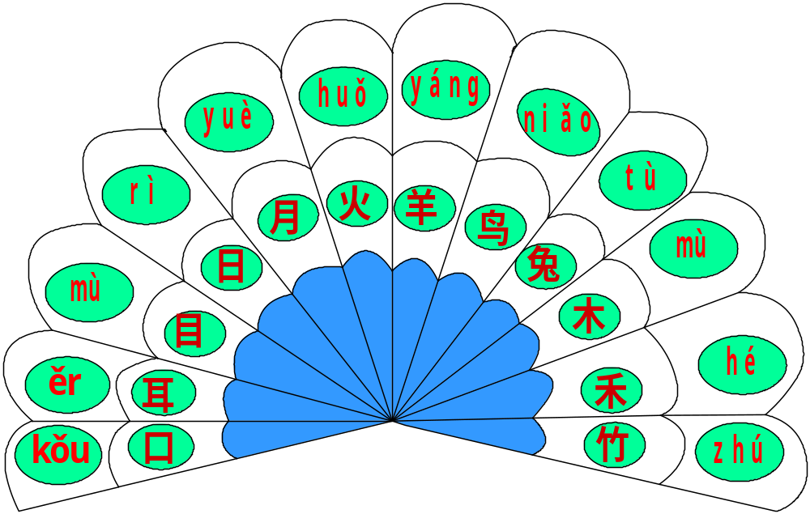
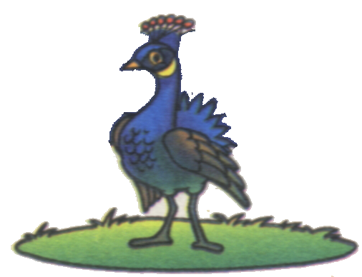
你能让孔雀变得更美丽吗？

Slide 24
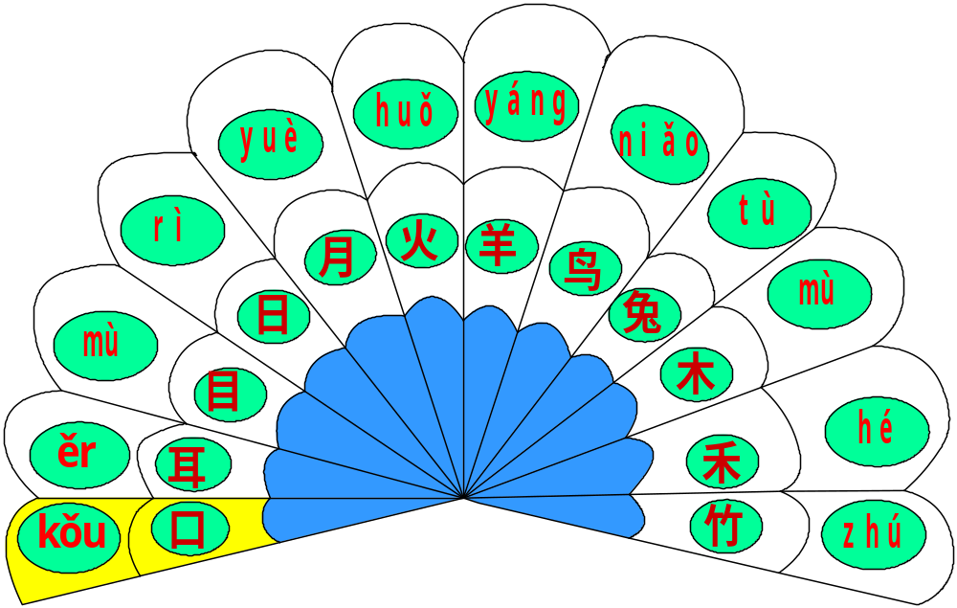
你能让孔雀变得更美丽吗？

Slide 25
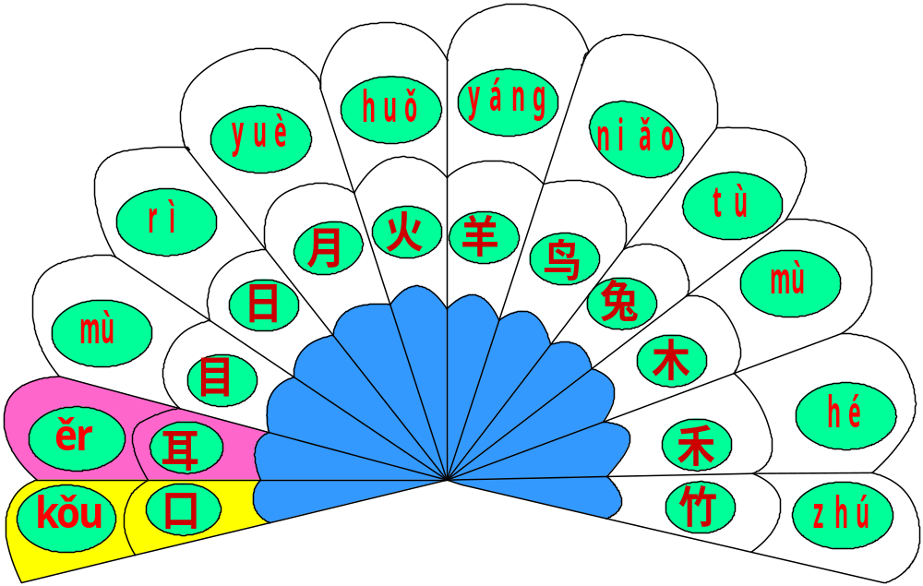
你能让孔雀变得更美丽吗？

Slide 26
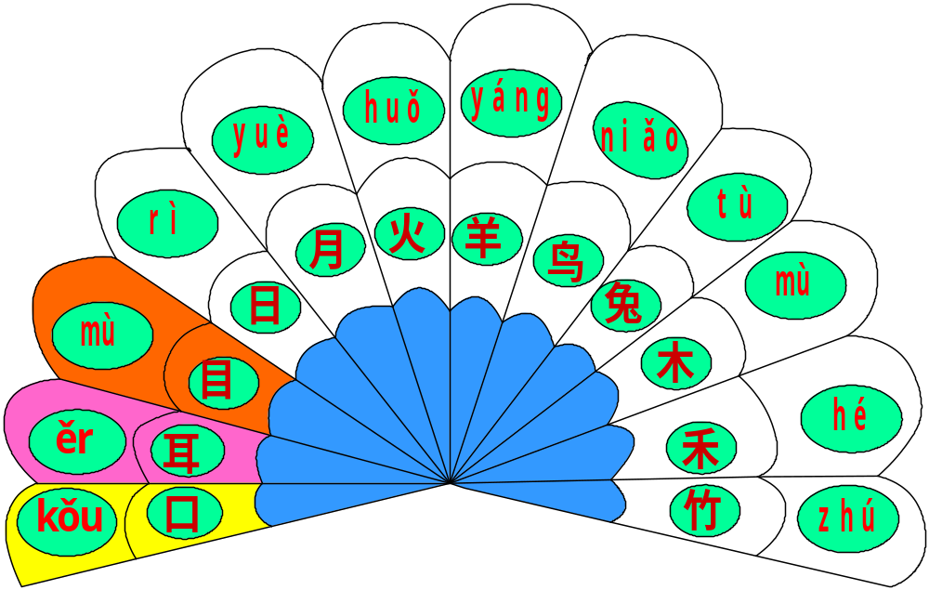
你能让孔雀变得更美丽吗？

Slide 27
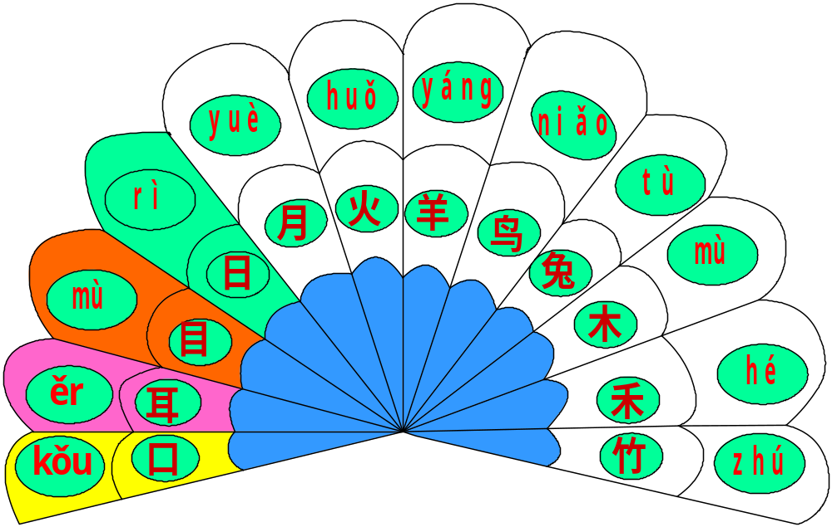
你能让孔雀变得更美丽吗？

Slide 28
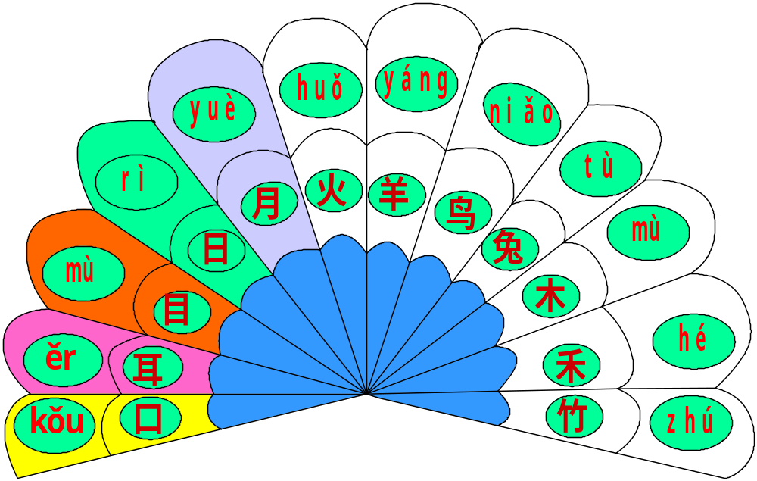
你能让孔雀变得更美丽吗？

Slide 29
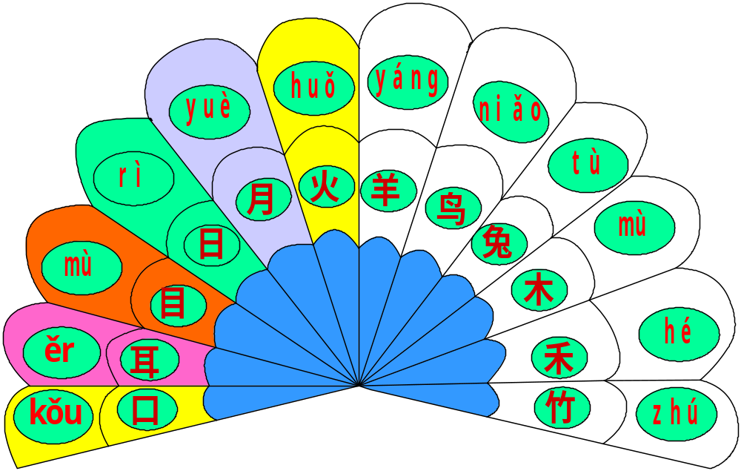
你能让孔雀变得更美丽吗？

Slide 30
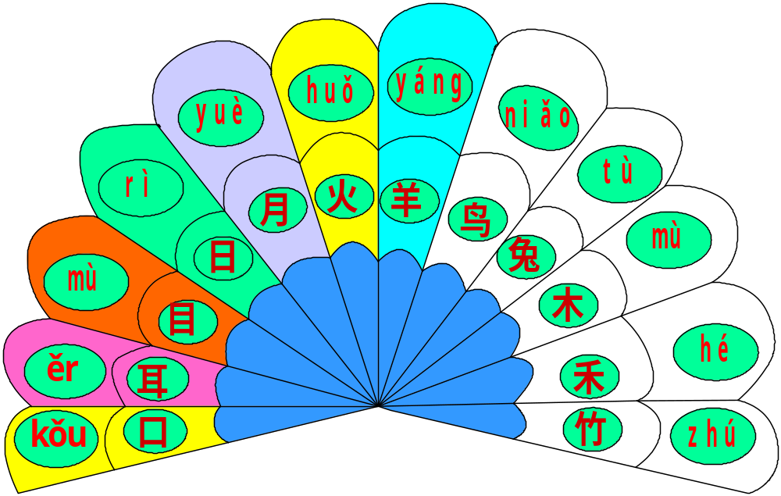
你能让孔雀变得更美丽吗？

Slide 31
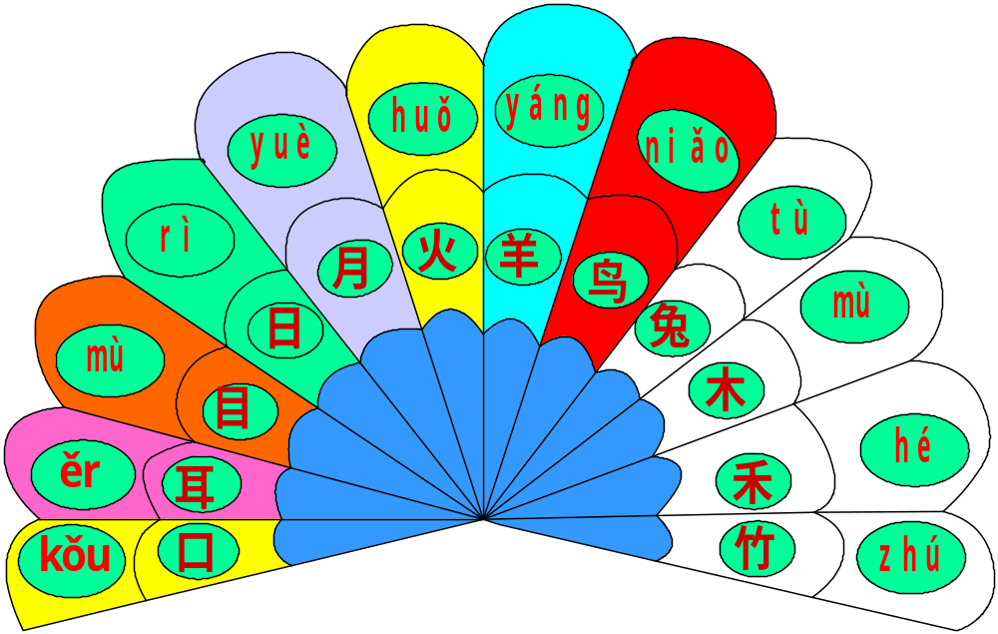
你能让孔雀变得更美丽吗？

Slide 32

你能让孔雀变得更美丽吗？

Slide 33

你能让孔雀变得更美丽吗？

Slide 34

你能让孔雀变得更美丽吗？

Slide 35

你能让孔雀变得更美丽吗？

Slide 36


口
耳
目
羊
兔
月
鸟
日
火
禾
木
竹

Slide 37

我会连

Slide 38


加加减减
日
目
口
+1
+1
木
禾
+1

Slide 39

加一加：
木 禾

Slide 40











象形字
弓
牛
龟
眉
瓜
果

Slide 41



我
会
连
禾
竹
木

Slide 42
认识田字格
竖中线
左上格
右上格
横中线
左下格
右下格
田字格，四方方，写好汉字它来帮。
左上格、左下格，右上格、右下格。
横中线、竖中线，各个方位记心间。

Slide 43

指导写字：
一
一
一
学生描红、临写。注意正确的书写姿势。

Slide 44



指导写字：
一
一
一
学生描红、临写。注意正确的书写姿势。

Slide 45


指导写字：
一
学生描红、临写。注意正确的书写姿势。

